Slide 1
конкурс
“ШКІЛЬНА БІБЛІОТЕКА - 2014”
Номінація:
ШКІЛЬНА БІБЛІОТЕКА -ІНФОРМАЦІЙНИЙ ЦЕНТР
НАВЧАЛЬНОГО ЗАКЛАДУ
Автори:
Макіївська загальноосвітня школа І – ІІІ ступенів № 72.

Slide 2
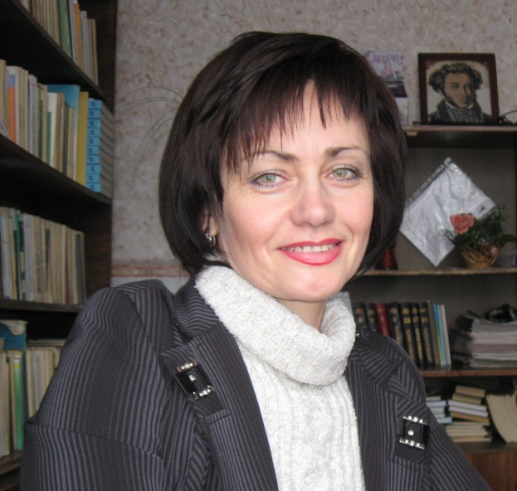

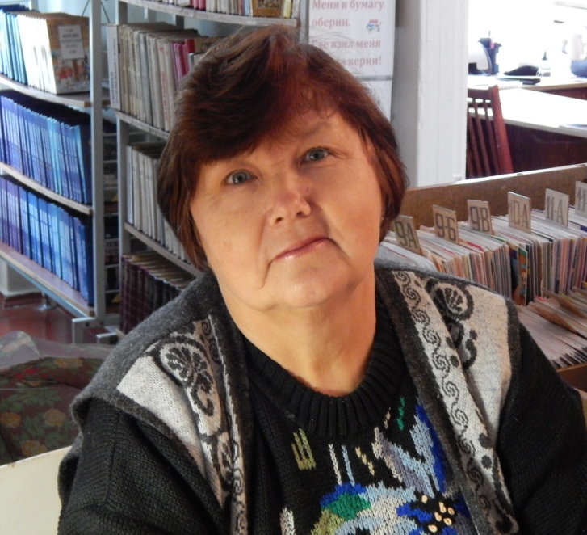
Завідувачка
шкільної бібліотеки
УСОВИЧ О.П.
Бібліотекар
ЧЕРЕМІСІНА В.О.
Обслуговують :
учнів 1 – 11 класів – 867
педагогічних працівників – 68
інших працівників школи – 18

Slide 3
Така наша бібліотека
ФОНД
Бібліотеки
34311прим.
ПІДРУЧНИКИ - 24954 примірників
Займає –
3 кімнати,
площа – 76 кв.м
Абонемент, Читальний зал,
Книгосховище для підручників
ХУДОЖНЯ ТА МЕТОДИЧНА
ЛІТЕРАТУРА - 9357примірників
українською мовою – 3690
російською мовою – 5640
іншими мовами – 27

Slide 4
Роль бібліотеки в навчально-освітньому процесі школи
Головна мета школи – забезпечення всебічного розвитку особистості шляхом навчання та виховання.
Проблемна тема школи: «Впровадження інноваційних технологій в навчально – виховний процес»
Шкільна бібліотека, здійснюючи бібліотечно-інформаційне забезпечення навчально-виховного процесу, відповідно меті школи та проблемній темі, над якою школа працює, разом з педадогічним колективом, виконує єдину для школи державну програму національної освіти та виховання учнів.

Slide 5

Основні завдання шкільної бібліотеки
інформувати, консультувати та допомагати читачеві у виборі книги;
сприяти вивченню, задоволенню і розвитку інформаційних потреб і запитів, зростанню кола пізнавальних, читацьких інтересів;
виховання в учнів інформаційної культури;
виховання мислячого, вдумливого грамотного читача;
створювати комфортне бібліотечне середовище, забезпечувати реформування бібліотеки в таку, яка б включала як традиційні, так і сучасні носії інформації.

Slide 6
Свою діяльність бібліотека здійснює відповідно до плану роботи та керуючись законодавчо-нормативними документами:
Законом України «Про бібліотеку і бібліотечну справу»;
Законом України «Про освіту»;
Положенням про шкільну бібліотеку
Положення про бібліотеку середнього загальноосвітнього закладу і профтехучилища.
Інструкцією про порядок доставки, комплектування та облік літератури.

Slide 7
КОМПЛЕКТУВАННЯ БІБЛІОТЕЧНОГО ФОНДУ
АКЦІЯ
«ЖИВИ, КНИГО!»
РОБОТА ЩОДО КОМПЛЕКТУВАННЯ ТА ЗБЕРЕЖЕННЯ ФОНДУ
МЕТОДИЧНА РОБОТА:
БІБЛІОТЕКА
ІНФОРМАЦІЙНА РОБОТА:
,
ФОРМИ РОБОТИ
МАСОВА РОБОТА
ІНДИВІДУАЛЬНЕ
КЕРІВНИЦТВО
ЧИТАННЯМ
ГРУПОВЕ
КЕРІВНИЦТВО
ЧИТАННЯМ

Slide 8
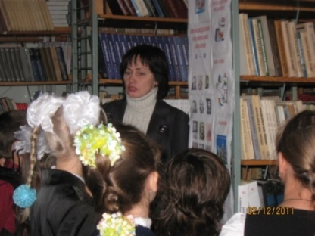

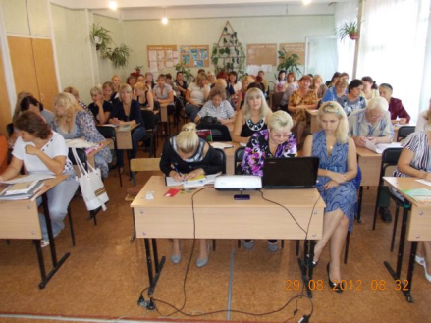
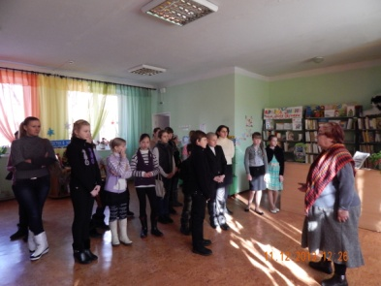
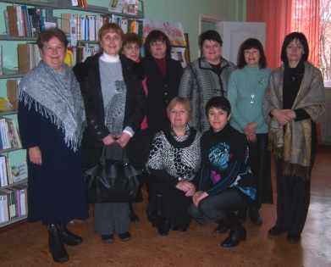
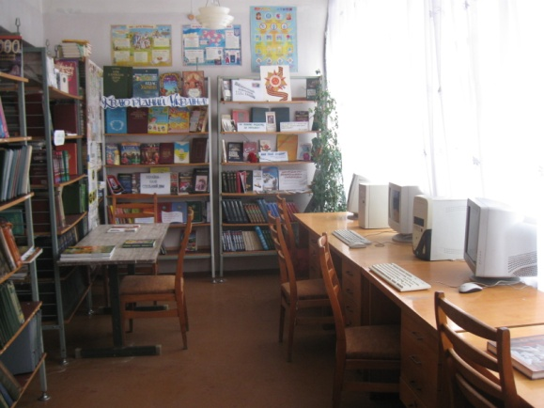
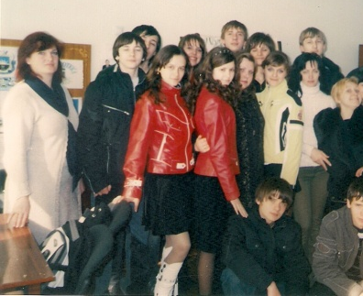
Координаційна робота
ВЧИТЕЛІ
УЧНІ
БАТЬКИ
ШКІЛЬНА
БІБЛІОТЕКА
ДИТЯЧА БІБЛІОТЕКА
ІНШІ БІБЛІОТЕКИ
ЦДЮТ

Slide 9
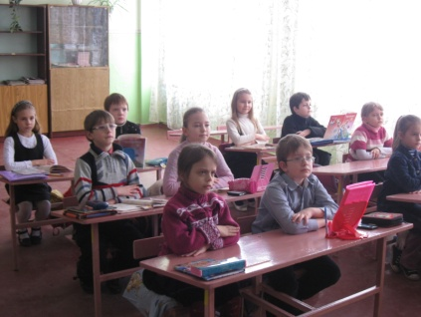
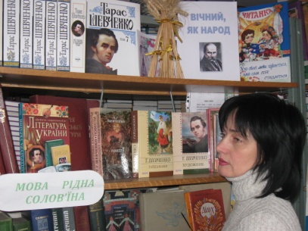
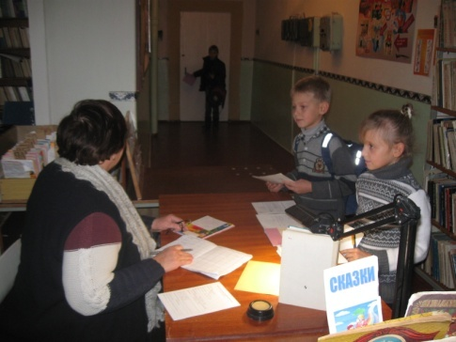
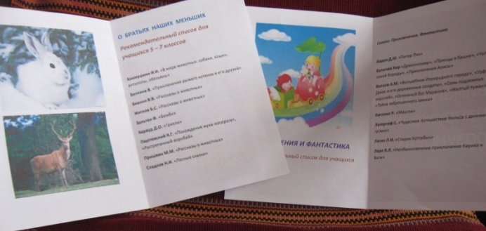
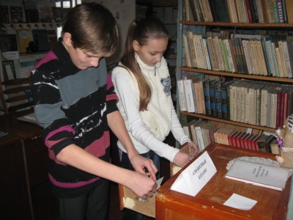

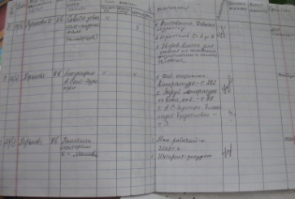
ІНДИВІДУАЛЬНА РОБОТА
Бесіди з читачами
Індивідуальні списки читання
Консультації
Виконання бібліографічних довідок

Slide 10
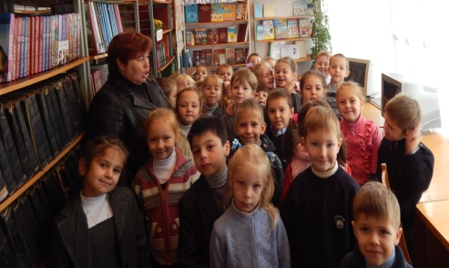
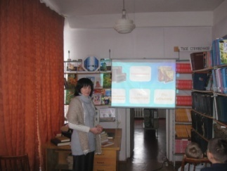
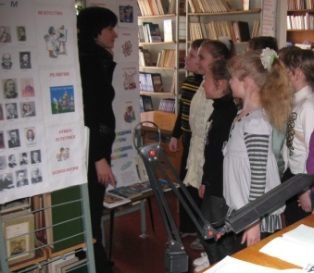
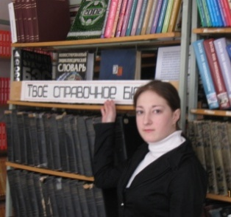

БІБЛІОТЕЧНІ УРОКИ
Загальні знання про бібліотеку
Знання про книгу
Користування абонементом та читальним залом
Користування довідковою літературою та періодикою
Користування рекомендаційною бібліографією, каталогами та картотеками

Slide 11
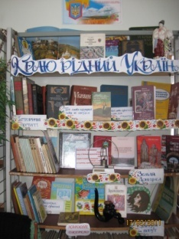
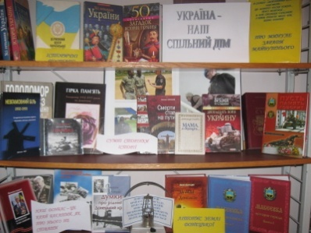
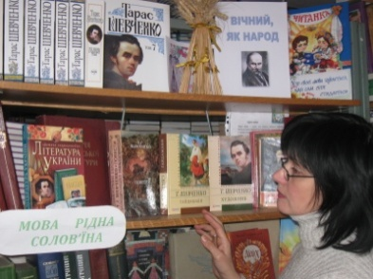
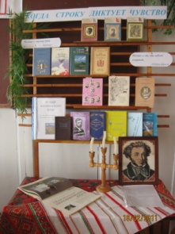
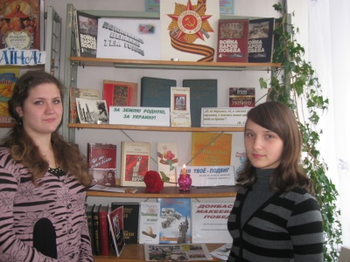
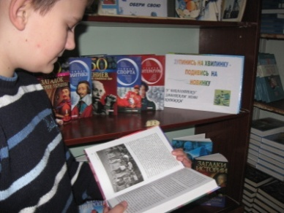
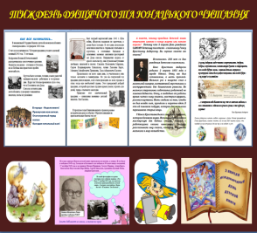
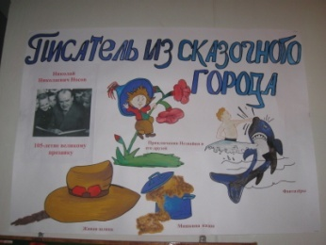
КНИЖКОВІ ВИСТАВКИ
Постійно діючі
Присвячені знаменним та літературним датам
На допомогу шкільній програмі
Присвячені тематичним Тижням
Нових надходжень
Стіннівки

Slide 12
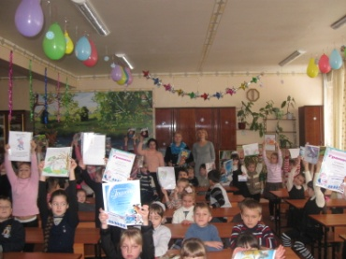
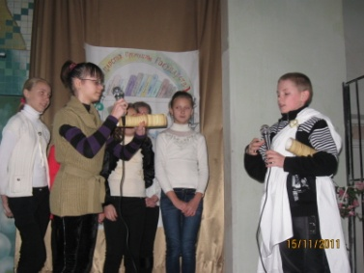
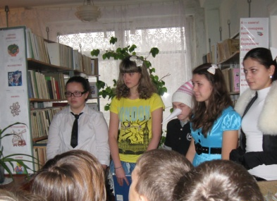
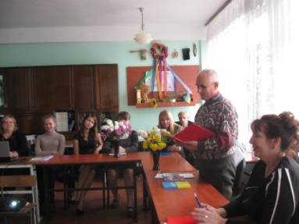
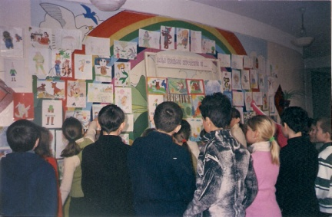
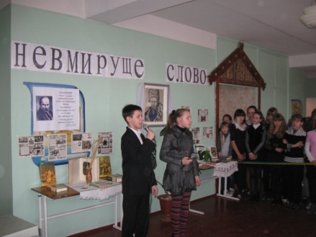
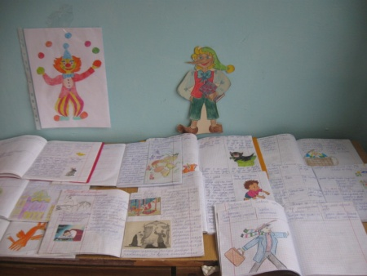
МАСОВІ ЗАХОДИ
Конкурси
Свято Книги
Свято Букваря
Літературна вітальня
Диспути
Виставки малюнків
Захист читацьких щоденників

Slide 13

Чи справляється сьогодні шкільна бібліотека з новими завданнями?
і так, і ні.
Система інформаційного забезпечення навчально-виховного процесу вийшла за межі, що охоплює шкільна бібліотека.

Slide 14
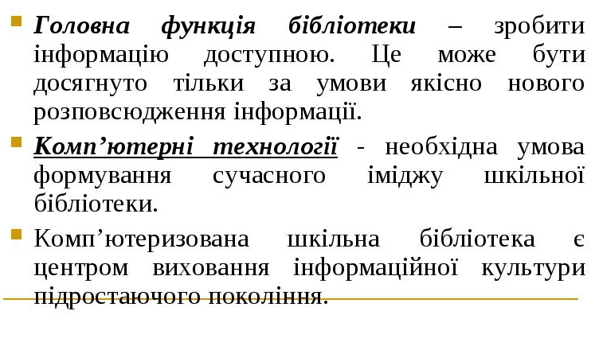
СУЧАСНА БІБЛІОТЕКА , ЯК ІНФОРМАЦІЙНИЙ ЦЕНТР ШКОЛИ

Slide 15

Що нас не влаштовує? Чому?
Відсутність сучасної комп’ютерної, орг-, аудіо-, відеотехніки (принтер, сканер, ксерокс, телевізор і т.д.).
Відсутність стабільного комплектування фондів традиційними і нетрадиційними носіями інформації.
Застарілість бібліотечного фонду.
Відсутність належного фінансування для оновлення фондів, передплати періодики.

Slide 16
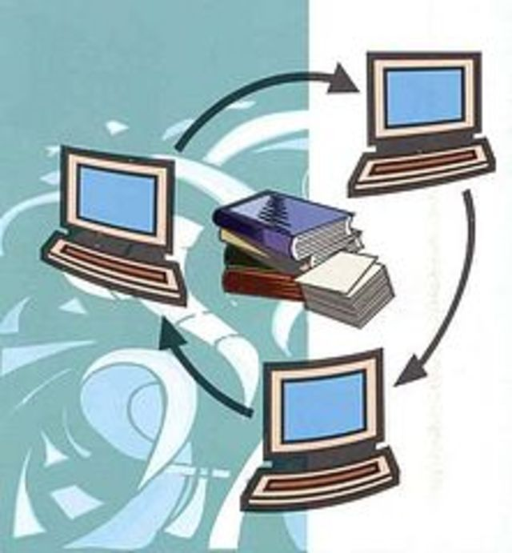
Одним із пріоритетних напрямків сучасної загальноосвітньої школи є інформаційно-бібліотечна діяльність, спрямована на формування, збереження, використання інформаційних ресурсів як бази навчального процесу.
Вирішення проблем в роботі бібліотеки вбачається у створенні
бібліотечно-інформаційного центру.

Slide 17
Мета проекту:
створення бібліотечно-інформаційного центру
приведення бібліотечних фондів навчального закладу до
сучасних вимог.
Завдання проекту:
удосконалити матеріально-технічну базу БІЦ;
формувати комплекс традиційних і сучасних інформаційних ресурсів та організувати доступ до них для педагогічних працівників, учнів;
комп′ютеризувати бібліотеку, створити сучасні індивідуальні робочі місця для самостійного пошуку і опрацювання інформації учнями та педагогічними працівниками;
здійснити автоматизацію бібліотечних процесів;
формувати і розвивати інформаційну культуру учасників навчально-виховного процесу;

Slide 18

Етапи реалізації проекту щодо створення інформаційного центру ШБ
1. Формуючий етап, 2013 рік:
вивчення вітчизняного і зарубіжного досвіду реорганізації шкільних бібліотек;
аналіз досвіду з питань організації бібліотек;
розробка нормативних документів БІЦ школи;

Slide 19
Етапи реалізації проекту щодо створення інформаційного центру ШБ
2. Основний етап, 2013-2014 роки:
автоматизація бібліотечних процесів: введення в роботу бібліотеки електронного щоденника роботи бібліотеки
підключення до мережі Інтернет, використання Інтернет - ресурсів;
участь у семінарах, майстер-класах, присвячених створенню БІЦ, тощо;
створення сайту бібліотеки;
створення навігатора освітніх ресурсів Інтернет;
розробка і впровадження електронного каталогу;
використання інформаційних ресурсів бібліотек України;

Slide 20
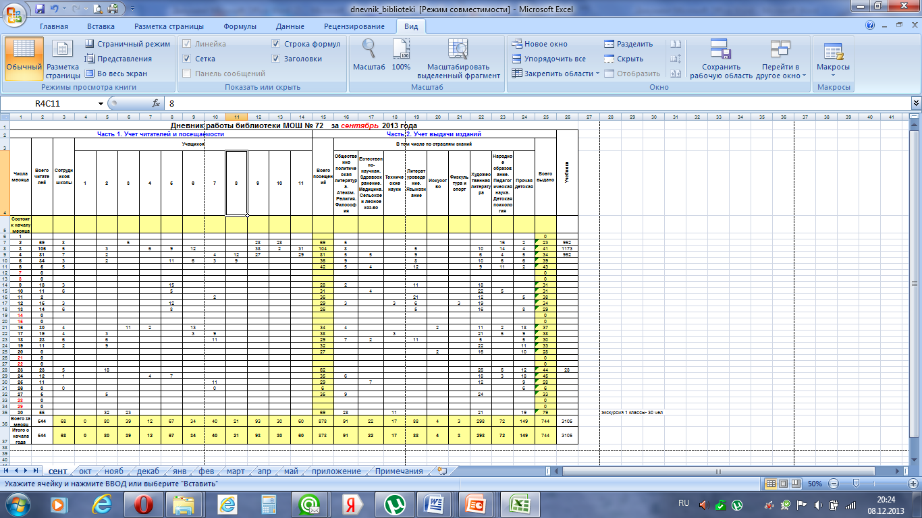
Електронний щоденник роботи шкільної бібліотеки

Slide 21
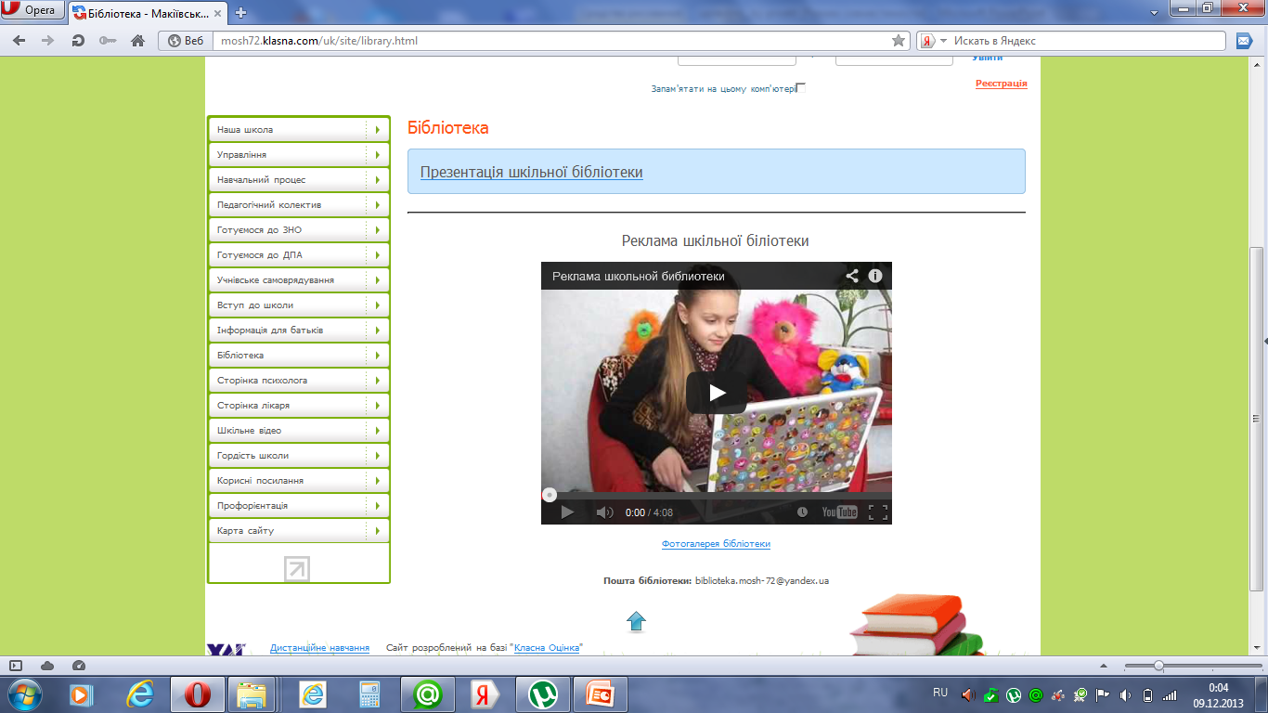
СТОРІНКА “БІБЛІОТЕКА” НА САЙТІ ШКОЛИ
ПРЕЗЕНТАЦІЯ РОБОТИ
ПРАВИЛА КОРИСТУВАННЯ
БІБЛІОТЕКОЮ
НОВИНИ
РЕЗУЛЬТАТИ ПЕРЕВІРКИ
ПІДРУЧНИКІВ
ОГОЛОШЕННЯ
РЕКЛАМА ШКІЛЬНОЇ БІБЛІОТЕКИ
ФОТОГАЛЕРЕЯ
ЕЛЕКТРОННА АДРЕСА ШКІЛЬНОЇ БІБЛІОТЕКИ

Slide 22
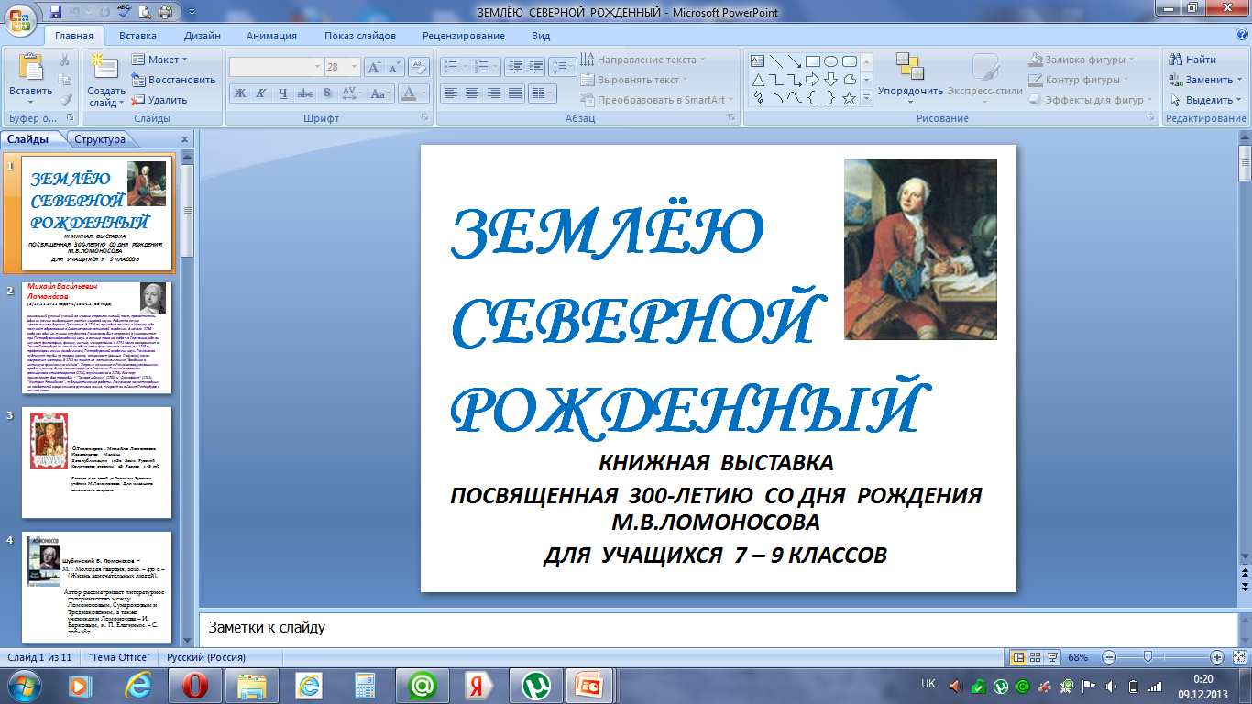
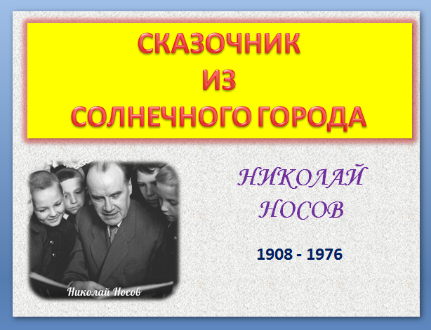
НЕТРАДИЦІЙНІ КНИЖКОВІ ВИСТАВКИ
електронна КНИЖКОВА ВИСТАВКА
віртуальна КНИЖКОВА ВИСТАВКА

Slide 23
Етапи реалізації проекту щодо створення інформаційного центру ШБ
3. Етап впровадження і корекції, 2014-2015 роки:
впровадження електронного каталогу;
використання Інтернет - ресурсів у інформаційному просторі школи;
підтримка зв′язків з бібліотеками, інформаційними центрами інших навчальних закладів, відомств;
впровадження інноваційних форм роботи.

Slide 24
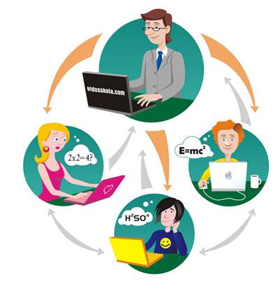
Етапи реалізації проекту щодо створення інформаційного центру ШБ
3. Етап впровадження і корекції, 2015-2018 роки:
відпрацювання механізмів взаємодії всіх учасників навчально-виховного процесу при формуванні, використанні всіх наявних ресурсів;
зміна складу фонду реорганізованої бібліотеки школи, включення до нього інформаційних ресурсів на електронних носіях, аудіо-, відеодокументами;
удосконалення практики використання медіа;

Slide 25

ОЧІКУВАНИЙ РЕЗУЛЬТАТ
Cтворення на базі шкільної бібліотеки і комп'ютерного класу інформаційно-бібліотечного центру школи.
Забезпечення навчально-виховний процессу шляхом інформаційно-бібліографічного обслуговування користувачів.
Підвищення ефективністі послуг, що надаються шкільним інформаційно-бібліотечним центром, за рахунок освоєння і впровадження в діяльність нових інформаційно-комунікативних технологій.
Створення сприятливих та комфортних умов для організації навчально-виховного процесу, розвитку комплексного навчально-методичного забезпечення предметів.
Створення позитивного іміджу бібліотеки через пошук сучасних, найбільш привабливих для читача форм популяризації книги, реклама бібліотеки, а також її послуг.
Удосконалення системи організації відкритого доступу читача до різноманітних джерел інформації.

Slide 26

БІБЛІОТЕЧНО-ІНФОРМАЦІЙНИЙ ЦЕНТР дає можливість УЧНЯМ :
вчитися самостійно та за допомогою бібліотекаря,
отримувати різноманітну інформацію,
економити час на пошук, оброблення інформації,
готуватися до занять, олімпіад, захисту наукових робіт (МАН),
створювати презентації, колективні, групові та індивідуальні проекти,
знайомитись з книгами сучасних авторів, новими журналами,
цікаво та змістовно проводити час, тощо.

Slide 27
БІБЛІОТЕЧНО-ІНФОРМАЦІЙНИЙ ЦЕНТР дає можливість ВЧИТЕЛЯМ :
готуватися до уроків, виховних заходів з використанням будь-яких засобів інформації,
займатись самоосвітою,
творчо працювати самостійно та з учнями, залучаючи різноманітні інформаційні ресурси,
використання баз даних з окремих предметів.

Slide 28
Переваги БІЦ порівняно з сьогоднішньою бібліотекою
БІБЛІОТЕЧНО –ІНФОРМАЦІЙНИЙ ЦЕНТР ШКОЛИ,
ЦЕ:
оновлення фонду реорганізованої бібліотеки школи
створення сучасних робочих місць для самостійного пошуку і опрацювання інформації користувачами
підключення до мережі Інтернет, використання Інтернет - ресурсів
використання комп’ютерно-мережевих технологій
використання інфорінформа-ційних ресурсів бібліотек України
взаємодія всіх учасників навчально-виховного процесу в інформаційному просторі

Slide 29
Використані Інтернет-ресурси
http://arhschool43.ru/index.php?option=com_content&view=article&id=125&Itemid=118
http://zavetleninsciy.klasna.com/ru/site/shkolnaya-biblioteka--inf.html
http://lib2.znaimo.com.ua/docs/2800/index-29938.html
http://dok.znaimo.com.ua/docs/index-26006.html
http://schoollibrary.ioso.ru/index.php?news_id=337
http://lib.pmg17.vn.ua/shklnim_bblotekaryam.html
http://zakon.nau.ua/doc/?uid=1152.747.0
http://www.slideshare.net/Iovzhenko/ss-8223148
http://dok.znaimo.com.ua/docs/index-32717.html
http://lib.znaimo.com.ua/docs/169/index-57840.html

